Slide 1
Разбор слов по составу

Slide 2


Разбор слов по составу

Slide 3


Разбор слов по составу

Slide 4


Разбор слов по составу

Slide 5


Разбор слов по составу

Slide 6


Разбор слов по составу

Slide 7


Разбор слов по составу

Slide 8


Разбор слов по составу

Slide 9


Разбор слов по составу

Slide 10


Разбор слов по составу

Slide 11


Разбор слов по составу

Slide 12
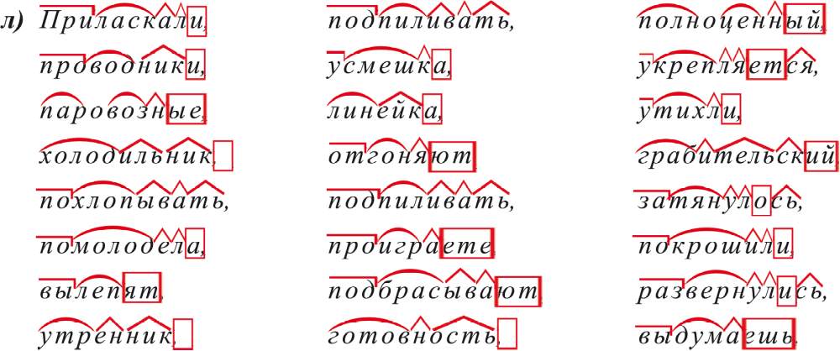
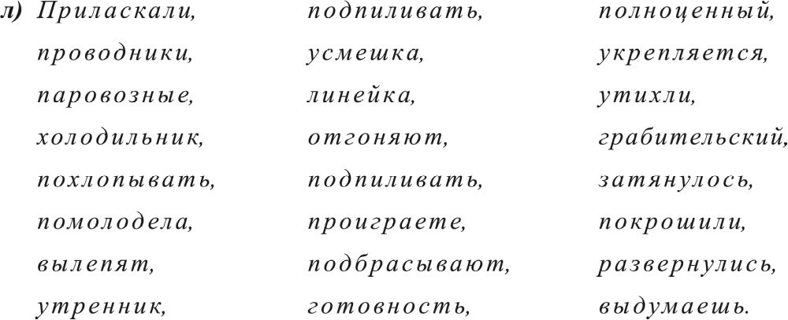
Разбор слов по составу

